Slide 1
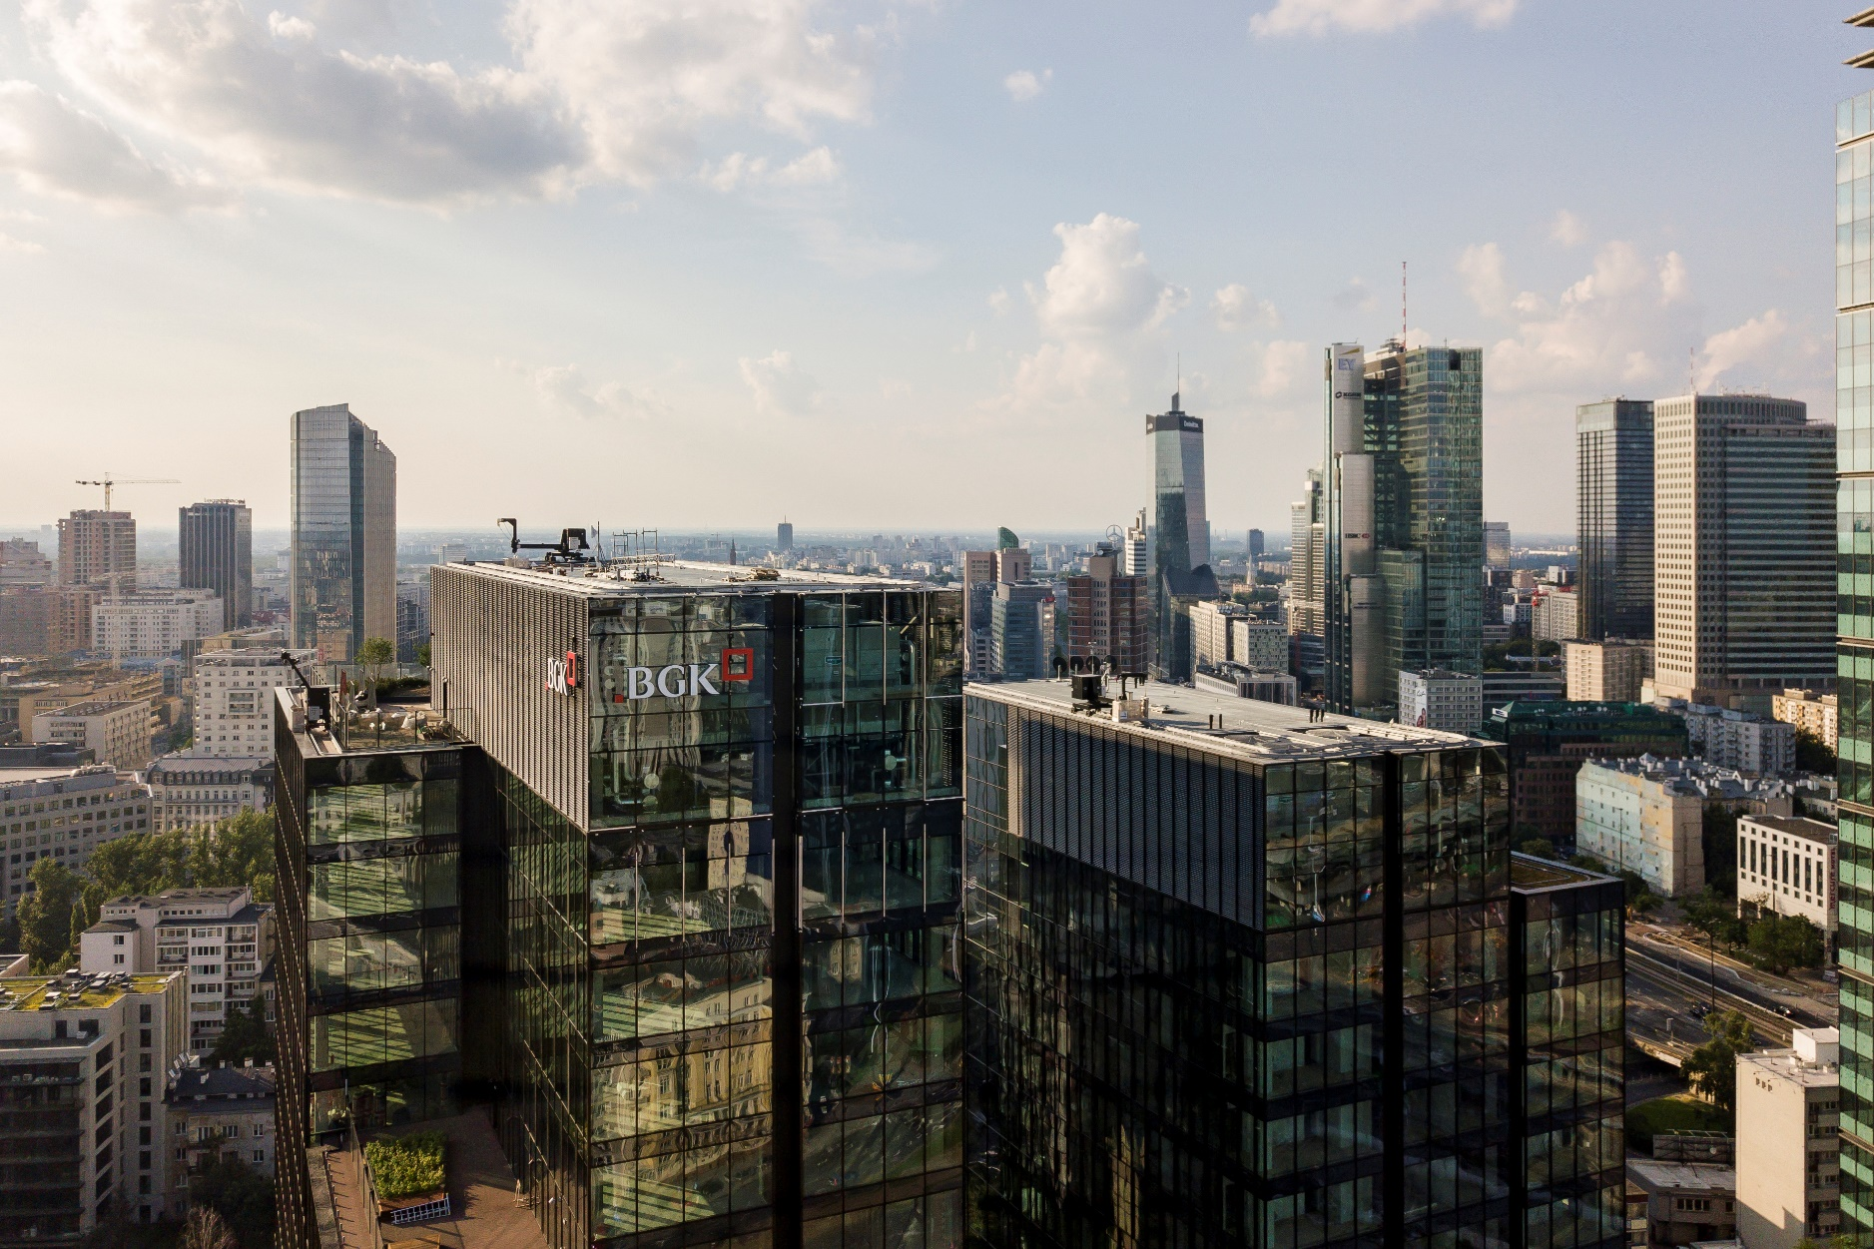
Pożyczka Inwestycyjna i OZE dla Regionu Mazowieckiego Regionalnego (RMR) 2021-2027
UG Przyłęk, 07.08.2025 r. godz. 14.00

Slide 2



Plan prezentacji
Pożyczki z Programu Fundusze Europejskie dla Mazowsza 2021-2027
Działanie 1.3 Innowacyjność i konkurencyjność MŚP
Działanie 2.3 Odnawialne źródła energii
    Mechanizm dystrybucji środków
    Podstawowe informacje o pożyczce
    Kto może ubiegać się o wsparcie
    Co można sfinansować
    Preferencje w finansowaniu
    Jak złożyć wniosek
    Gdzie złożyć wniosek
Pożyczka Inwestycyjna dla Regionu Mazowieckiego Regionalnego (RMR) – informacje podstawowe
Pożyczka na OZE dla przedsiębiorstw w RMR – informacje podstawowe
Pożyczka na OZE dla podmiotów innych niż przedsiębiorstwa w RMR – informacje podstawowe
Produkty dostępne w Regionie Warszawskim Stołecznym (RWS) – informacje w pigułce

Slide 3









Unia Europejska
Instytucja Zarządzająca
Mechanizm dystrybucji środków
Menadżer Funduszu Powierniczego
Partnerzy Finansujący

Slide 4




Pożyczka Inwestycyjna dla Regionu Mazowieckiego Regionalnego (RMR)
– podstawowe informacje
Wysokość wsparcia:
do 3 mln zł
Oprocentowanie:
od 1% do 2%
w skali roku
(w zależności od rodzaju preferencji)
Okres spłaty:
do 6 lub 8 lat
(w zależności od
rodzaju inwestycji)
Karencja w spłacie:
do 6 lub 12 miesięcy
(w zależności od
rodzaju inwestycji)

Slide 5
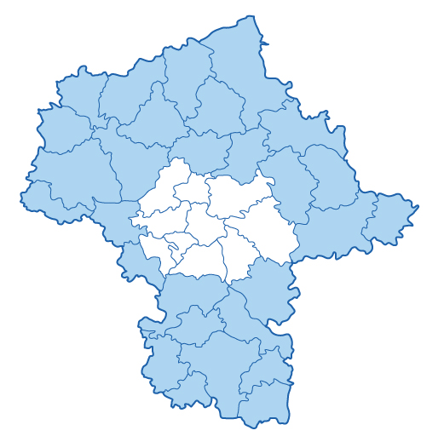
Kto może ubiegać się o wsparcie
Mikro, małe i średnie przedsiębiorstwa oraz przedsiębiorstwa typu small mid-cap i mid-cap
Pożyczki mogą finansować inwestycje zlokalizowane na terenie Regionu Mazowieckiego Regionalnego (RMR), czyli obszaru obejmującego województwo mazowieckie z wyłączeniem powiatów:
- grodziskiego,
- legionowskiego,
- mińskiego,
- nowodworskiego,
- otwockiego,
- piaseczyńskiego,
- pruszkowskiego,
- warszawskiego zachodniego,
- wołomińskiego
- oraz m. st. Warszawy.

Slide 6

Co można sfinansować?
Wdrożenie innowacji
Wdrożenie wyników prac badawczo-rozwojowych (B+R)
Wykorzystanie nowoczesnych rozwiązań technologii informacyjno-komunikacyjnych
poprzez:
rozbudowę przedsiębiorstwa związaną w szczególności z wprowadzeniem na rynek nowych lub ulepszonych produktów i usług (innowacja produktowa),
zasadniczą zmianę procesu produkcyjnego (m.in. przejścia z modelu liniowego na cyrkularny i redukowanie masy odpadów) lub zmianę w sposobie świadczenia usług (innowacja procesowa), a także towarzyszące im innowacje organizacyjne lub marketingowe,
rozwoju produktów i usług opartych na TIK - w tym m.in. sprzedaż produktów i usług w Internecie, tworzenie i udostępnianie usług elektronicznych, optymalizację procesów ułatwiających zarządzanie przedsiębiorstwem, współpracę pomiędzy przedsiębiorstwami poprzez zastosowanie rozwiązań informatycznych (odpowiednio innowacja produktowa lub procesowa),
wdrożenie specjalistycznych rozwiązań cyfrowych w przedsiębiorstwie np. digitalizacja procesów (innowacja procesowa).

Slide 7
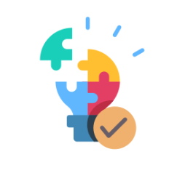
Czym jest innowacja procesowa oraz innowacja produktowa?
Innowacja produktowa
– produkt lub usługa, które są nowe lub znacząco ulepszone w zakresie swoich cech lub zastosowań.
Innowacje muszą być nowością dla wspieranego przedsiębiorstwa, ale nie muszą być nowością dla rynku.
Innowacja procesowa
– to wdrożenie nowego lub znacząco ulepszonego procesu produkcyjnego, sposobu dystrybucji lub działalności wspierającej. Innowacje muszą być nowością dla wspieranego przedsiębiorstwa,
ale nie muszą być nowością na rynku.

Slide 8
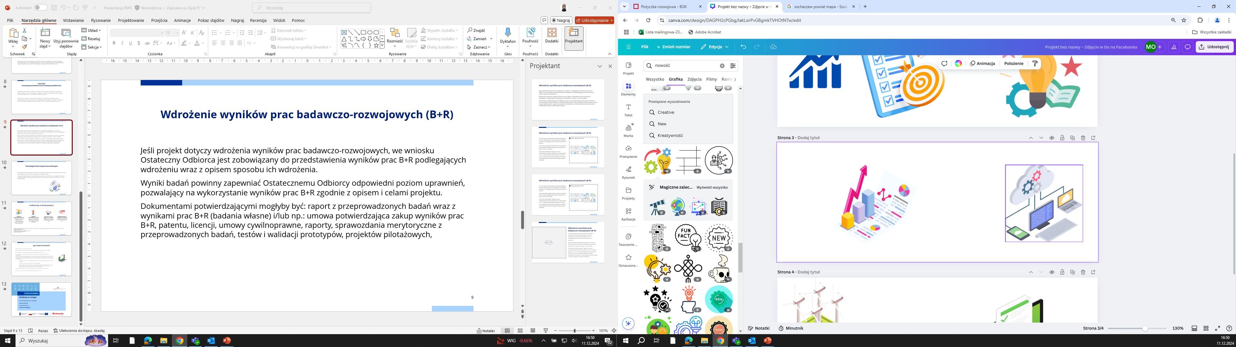
Wdrożenie wyników prac badawczo-rozwojowych (B+R)
projekt dotyczy wdrożenia wyników prac badawczo-rozwojowych, we wniosku Ostateczny Odbiorca jest zobowiązany do przedstawienia wyników prac B+R podlegających wdrożeniu wraz z opisem sposobu ich wdrożenia.
Wyniki badań powinny zapewniać Ostatecznemu Odbiorcy odpowiedni poziom uprawnień, pozwalający na wykorzystanie wyników prac B+R zgodnie z opisem i celami projektu.
Dokumentami potwierdzającymi mogłyby być: raport z przeprowadzonych badań wraz z wynikami prac B+R (badania własne)
i/lub np.: umowa potwierdzająca zakup wyników prac B+R, patentu, licencji, umowy cywilnoprawne, raporty, sprawozdania merytoryczne z przeprowadzonych badań, testów i walidacji prototypów, projektów pilotażowych.

Slide 9
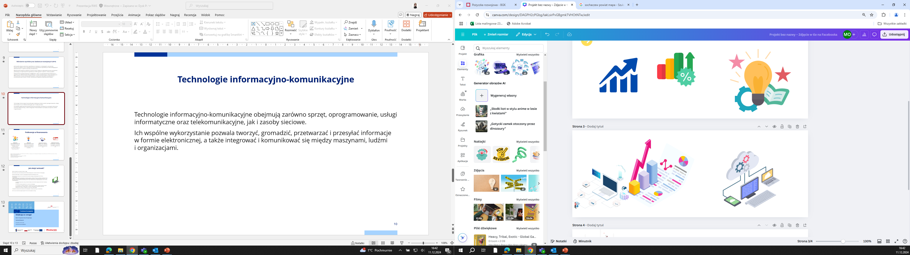
Technologie informacyjno‑komunikacyjne
Technologie informacyjno‑komunikacyjne obejmują zakup:
sprzętu, oprogramowania, usługi informatycznych, telekomunikacyjne, zasobów sieciowych.
Ich wspólne wykorzystanie pozwala tworzyć, gromadzić, przetwarzać i przesyłać informacje w formie elektronicznej,
a także integrować i komunikować się między maszynami, ludźmi i organizacjami.

Slide 10




Preferencje w finansowaniu
lub
Obniżenie
oprocentowania o 1%
w przypadku inwestycji realizowanej na obszarach gmin zagrożonych trwałą marginalizacją
oraz miast średnich tracących funkcje społeczno-gospodarcze
Obniżenie
oprocentowania o 1%
w przypadku inwestycji wpisującej się w co najmniej jedną Regionalną Inteligentną Specjalizację (RIS) **
Wydłużenie okresu spłaty do 6 lub 8 lat w przypadku wdrożenia przez Ostatecznego Odbiorcę wyników prac B+R
Wydłużenie okresu karencji
do 6 lub 12 miesięcy
w przypadku wdrożenia przez Ostatecznego Odbiorcę wyników prac B+R

Slide 11
*Lista gmin zagrożonych trwałą marginalizacją w województwie mazowieckim: Radzanów, Glinojeck, Gołymin -Ośrodek, Grudusk, Ojrzeń, Trojanów, Sanniki, Szczawin Kościelny, Gniewoszów, Chotcza, Ciepielów, Rzeczniów, Sienno, Solec nad Wisłą, Huszlew, Olszanka, Platerów, Sarnaki, Stara Kornica, Karniewo, Krasnosielc, Płoniawy -Bramura, Rzewnie, Sypniewo, Szelków, Dzierzgowo, Lipowiec Kościelny, Strzegowo, Stupsk, Szreńsk, Baranowo, Czarnia, Goworowo, Kadzidło, Lelis, Łyse, Myszyniec, Troszyn, Andrzejewo, Boguty -Pianki, Nur, Stary Lubotyń, Szulborze Wielkie, Wąsewo, Zaręby Kościelne, Bulkowo, Drobin, Wyszogród, Czerwińsk nad Wisłą, Dzierzążnia, Naruszewo, Raciąż, Chorzele, Czernice Borowe, Jednorożec, Krasne, Krzynowłoga Mała, Przasnysz, Borkowice, Gielniów, Klwów, Odrzywół, Potworów, Rusinów, Wieniawa, Gzy, Iłża, Pionki, Korczew, Mordy, Paprotnia, Przesmyki, Wodynie, Gozdowo, Rościszewo, Szczutowo, Zawidz, Bielany, Ceranów, Jabłonna Lacka, Kosów Lacki, Repki, Sabnie, Sterdyń, Chlewiska, Mirów, Grębków, Korytnica, Miedzna, Sadowne, Stoczek, Strachówka, Kazanów, Policzna, Przyłęk, Tczów, Bieżuń, Kuczbork-Osada, Lubowidz, Lutocin, Siemiątkowo (Obszary wskazane w Krajowej Strategii Rozwoju Regionalnego 2030 w Załączniku 3)
Miasta średnie tracące funkcje społeczno-gospodarcze: Gostynin, Ostrów Mazowiecka, Pułtusk, Ciechanów, Kozienice, Ostrołęka, Radom, Sierpc (Obszary wskazane w Krajowej Strategii Rozwoju Regionalnego 2030 w Załączniku 4)
** Zgodnie z Regionalną Strategią Innowacji dla Mazowsza do 2030 roku, obszary inteligentnej specjalizacji Mazowsza to:
- bezpieczna żywność (BEZY),
- inteligentne systemy w przemyśle i infrastrukturze (INSPI),
- nowoczesny ekosystem biznesowy (NEKO),
- wysoka jakość życia (WOJAŻ)

Slide 12

Jak złożyć wniosek?
Nabór wniosków ma charakter otwarty i ciągły.
Wniosek należy złożyć u Partnera Finansującego (bezpośrednio/listownie/online).
Wzór wniosku oraz lista niezbędnych dokumentów dostępna jest na stronie Partnera Finansującego.
Wnioskodawca proponuje formę zabezpieczenia spośród katalogu stosowanego przez Partnera Finansującego.
Przyjęte zabezpieczenia są , adekwatne do wartości pożyczki a także przedmiotu i charakteru inwestycji, formy prawnej wnioskodawcy i jego działalności oraz wyników oceny wniosku.
weksel własny in blanco wnioskodawcy, jako instrument obligatoryjny:
wraz z innymi zabezpieczeniami zaakceptowanymi przez Partnera Finansującego, np.:
      przelew (cesja) praw z polisy ubezpieczeniowej nieruchomości będącej przedmiotem Inwestycji Końcowej;
      pełnomocnictwo/upoważnienie do rachunku bankowego;
      inne, zgodne z praktyką rynkową (np.: hipoteka na nieruchomości, zastaw rejestrowy, przelew (cesja) wierzytelności z umowy najmu lub innych umów, gwarancja bankowa, poręczenie, oświadczenie o poddaniu się egzekucji w trybie aktu notarialnego).
      Ustanowienie zabezpieczenia pożyczki jest obowiązkowe i stanowi warunek jej uruchomienia.
Termin na uruchomienie pożyczki - 30 dni od dnia zawarcia umowy.

Slide 13



Gdzie złożyć wniosek?
Pożyczka
inwestycyjna dla RMR
KOD QR:
Agencja Rozwoju Regionalnego w Starachowicach
ul. Mickiewicza 1a
27-200 Starachowice
Oddział terenowy:
ul. Hoża 86 pokój 416
00-682 Warszawa
Osoby do kontaktu:
Natalia Szwagrzyk
Tel.: 608 517 600
E-mail: natalia.szwagrzyk@farr.pl
Bożena Wiącek
Tel.: 608 517 600
E-mail: bozena.wiacek@farr.pl
Krajowe Stowarzyszenie Wspierania Przedsiębiorczości
ul. Stanisława Staszica 2A
26-200 Końskie
Biuro w Warszawie:
ul. Żurawia 32/34 lok.31
00-515 Warszawa
Osoby do kontaktu:
Anna Chojnacka
Tel.: 22 521 06 51
Kom.: 539 865 561
E-mail: a­_chojnacka@kswp.org.pl

Slide 14

Gdzie złożyć wniosek?
Pożyczka
inwestycyjna dla RMR
KOD QR:
Fundacja na Rzecz Rozwoju Polskiego Rolnictwa
ul. Witolda Gombrowicza 19
01-682 Warszawa
tel. +48 694-407-395 lub +48 22 864 03 90 wew. 115
e-mail: fdpa@fdpa.org.pl
Biuro Terenowe FDPA w Płocku
ul. Nowy Rynek 8 lok. 24/25,
09-402 Płock
tel./faks (24) 268 90 60, 694 407 394, 533 979 211
e-mail: plock@fdpa.org.pl
Biuro Terenowe FDPA w Radomiu
ul. Żeromskiego 76/82 A,
26-600 Radom
tel. (48) 332 14 90, 690 911 630, 664 727 289
e-mail: radom@fdpa.org.pl
Biuro Terenowe FDPA w Siedlcach
ul. Starowiejska 37,
08-110 Siedlce
tel./faks (25) 644 66 15, 664727285, 694407398
e-mail: siedlce@fdpa.org.pl
Konsorcjum w składzie: Lubelska Fundacja Rozwoju, Polski Fundusz Gwarancyjny Sp. z o.o.
ul. ul. Wierzbicka 26/44 kl. I pok. 2
26-606 Radom
tel. 22 288 53 50 lub 607 830 247
e-mail: info@lfr.lublin.pl

Slide 15

Pożyczka na OZE dla przedsiębiorstw w RMR
- informacje podstawowe
Wysokość wsparcia:
do 5 mln zł
Oprocentowanie:
od 0,5% do 1%
w skali roku
(w zależności od rodzaju preferencji)
Okres spłaty:
do 10 lat
Karencja w spłacie:
do 12 miesięcy
Umorzenie: części kapitału pożyczki
Wnioski o pożyczkę mogą składać:
mikro-, małe, średnie i duże przedsiębiorstwa;
spółki prawa handlowego w których udziały lub akcje posiadają jednostki samorządu terytorialnego lub ich związki;
spółdzielnie energetyczne;
klastry energii.

Slide 16


Pożyczki mogą sfinansować następujący typy inwestycji:
Pożyczka na OZE dla przedsiębiorstw w RMR
Budowę i rozbudowę instalacji wytwarzających energię elektryczną i/lub cieplną
z odnawialnych źródeł energii:
  promieniowania słonecznego,
  wiatru,
  wody,
  geotermii,
  biomasy i biogazu.
Zakup magazynów energii na potrzeby danego źródła OZE, jako elementu uzupełniającego do instalacji wskazanej powyżej.
pojemność i moc magazynu energii powinna być adekwatna do zapotrzebowania Wnioskodawcy
Zestawienie wymagań wobec zastosowanych urządzeń i instalacji znajduje się w dokumencie
„Przewodnik do sporządzania analizy wykonalności inwestycji OZE” dostępnym na stronie BGK.
Instalacje wytwarzające energię elektryczną (wraz z magazynami energii): limity mocy:
promieniowanie słoneczne – nie więcej niż 0,5 MWe,
wiatr – nie więcej niż 5 MWe,
biomasa – nie więcej niż 5 MWe,
biogaz – nie więcej niż 0,5 MWe,
woda – nie więcej niż 5 MWe.
Instalacje wytwarzające ciepło (wraz z magazynami ciepła):
biomasa – nie więcej niż 5 MWth,
biogaz – nie więcej niż 0,5 MWth,
geotermia– nie więcej niż 2 MWth,
promieniowanie słoneczne – nie więcej niż 0,5 MWth.
*Limity mocy nie dotyczą projektów realizowanych przez klastry energii lub spółdzielnie energetyczne.

Slide 17
Preferencje – obniżenie oprocentowania
Pożyczka na OZE dla przedsiębiorstw w RMR
Obniżenie oprocentowania o 0,5 punktu procentowego
w przypadku,
gdy inwestycja realizowana jest na obszarach gmin zagrożonych trwałą marginalizacją
oraz miast średnich tracących funkcje społeczno-gospodarcze

Slide 18

Preferencje - umorzenia
Pożyczka na OZE dla przedsiębiorstw w RMR
Przewidziane jest umorzenie części kapitału pożyczki:
- umorzenie 10% wartości pożyczki w przypadku budowy i rozbudowy instalacji do produkcji energii elektrycznej i/lub cieplnej na własne potrzeby pożyczkobiorcy będącego prosumentem (w tym prosumentem zbiorowym lub wirtualnym),
umorzenie 20% wartości pożyczki w przypadku budowy i rozbudowy instalacji wytwarzającej energię z biogazu lub z biomasy,
umorzenie 20% wartości pożyczki w przypadku zakupu magazynu energii jako elementu dodatkowego w powyżej wskazanych instalacjach.
W przypadku spełnienia przez pożyczkobiorcę więcej niż jednego z ww. warunków wysokość umorzeń sumuje się maksymalnie do 30% wartości pożyczki.

Slide 19
Pożyczka na OZE dla podmiotów innych niż przedsiębiorstwa w RMR
– informacje podstawowe
Wysokość wsparcia:
do 5 mln zł
Oprocentowanie:
od 0,5% do 1% w skali roku
(w zależności od rodzaju preferencji)
Okres spłaty:
do 10 lat
Karencja w spłacie:
do 12 miesięcy
Umorzenie części kapitału pożyczki

Slide 20

Kto może składać wniosek o pożyczkę?
Pożyczka na OZE dla podmiotów innych niż przedsiębiorstwa w RMR
jednostki samorządu terytorialnego;
podmioty tworzące system szkolnictwa wyższego i nauki;
instytucje kultury;
szpitale i inne podmioty lecznicze prowadzące działalność leczniczą;
organizacje pozarządowe posiadające osobowość prawną;
kościoły i związki wyznaniowe oraz osoby prawne kościołów i związków wyznaniowych;
służby ratownicze i bezpieczeństwa publicznego;
jednostki sektora finansów publicznych posiadające osobowość prawną;
spółki wspólnot gruntowych;
podmioty ekonomii społecznej;
spółdzielnie i wspólnoty mieszkaniowe;
towarzystwa budownictwa społecznego, społeczne inicjatywy mieszkaniowe;
zarządcy wielorodzinnych budynków mieszkalnych, w tym budynków komunalnych;
obywatelskie społeczności energetyczne działające w zakresie energii odnawialnej.

Slide 21
Pożyczki mogą sfinansować następujący typy inwestycji:
Pożyczka na OZE dla podmiotów innych niż przedsiębiorstwa w RMR
Budowę i rozbudowę instalacji wytwarzających energię elektryczną i/lub cieplną
z odnawialnych źródeł energii:
  promieniowania słonecznego,
  wiatru,
  wody,
  geotermii,
  biomasy i biogazu.
Zakup magazynów energii na potrzeby danego źródła OZE, jako elementu uzupełniającego do instalacji wskazanej powyżej.
pojemność i moc magazynu energii powinna być adekwatna do zapotrzebowania Wnioskodawcy
Instalacje wytwarzające energię elektryczną (wraz z magazynami energii): limity mocy
promieniowanie słoneczne – nie więcej niż 0,5 MWe,
wiatr – nie więcej niż 5 MWe,
biomasa – nie więcej niż 5 MWe,
biogaz – nie więcej niż 0,5 MWe,
woda – nie więcej niż 5 MWe.
Instalacje wytwarzające ciepło (wraz z magazynami ciepła):
biomasa – nie więcej niż 5 MWth,
biogaz – nie więcej niż 0,5 MWth,
geotermia– nie więcej niż 2 MWth,
promieniowanie słoneczne – nie więcej niż 0,5 MWth.
.

Slide 22
Preferencje – obniżenie oprocentowanie
Pożyczka na OZE dla podmiotów innych niż przedsiębiorstwa w RMR
Obniżenie oprocentowania o 0,5 punktu procentowego
w przypadku,
gdy inwestycja realizowana jest na obszarach gmin zagrożonych trwałą marginalizacją
oraz miast średnich tracących funkcje społeczno-gospodarcze

Slide 23
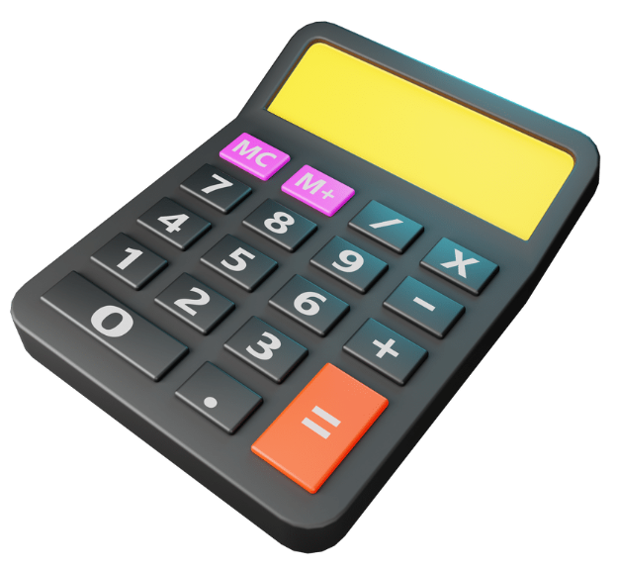
Preferencje - umorzenia
Pożyczka na OZE dla podmiotów innych niż przedsiębiorstwa w RMR
Przewidziane jest umorzenie części kapitału pożyczki:
umorzenie 10% wartości pożyczki w przypadku budowy i rozbudowy instalacji do produkcji energii elektrycznej i/lub cieplnej na własne potrzeby pożyczkobiorcy będącego prosumentem (w tym prosumentem zbiorowym lub wirtualnym);
umorzenie 10% wartości pożyczki w przypadku instalacji dla budynków publicznych, i/lub dla jednostek samorządu terytorialnego
umorzenie 20% wartości pożyczki w przypadku budowy i rozbudowy instalacji wytwarzającej energię z biogazu lub z biomasy
umorzenie 20% wartości pożyczki w przypadku zakupu magazynu energii jako elementu dodatkowego w powyżej wskazanych instalacjach
W przypadku spełnienia przez pożyczkobiorcę więcej niż jednego z ww. warunków wysokość umorzeń sumuje się maksymalnie do 30% wartości pożyczki.

Slide 24


Gdzie złożyć wniosek?
Pożyczka na OZE dla podmiotów innych niż przedsiębiorstwa w RMR
KOD QR:
Pożyczka na OZE dla przedsiębiorstw w RMR
KOD QR:
Bank Ochrony Środowiska S.A.
Centrum Biznesowe w Warszawie
ul. Żelazna 32
00-832 Warszawa
Oddział Operacyjny w Warszawie
ul. Żelazna 32
00-832 Warszawa
Oddział Operacyjny w Warszawie
ul. Żytnia 15
01-014 Warszawa
Oddział Operacyjny w Warszawie
ul. Marszałkowska 80
00-517 Warszawa
Oddział Operacyjny w Warszawie
al. Jana Pawła II 12
00-950 Warszawa
Oddział Operacyjny w Płocku
ul. Królewiecka 1
09-400 Płock
tel. 515 111 139
e-mail: pozyczkiunijne@bosbank.pl

Slide 25
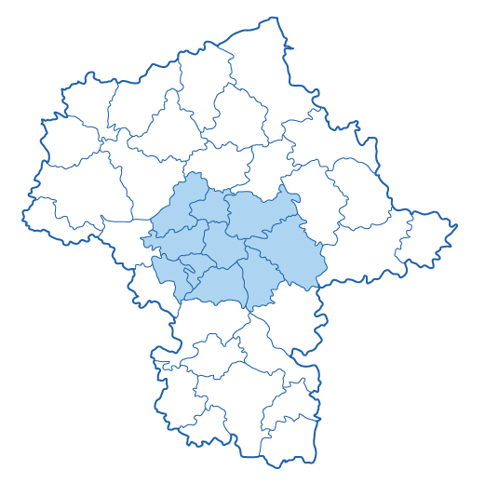
Produkty dostępne w Regionie Warszawskim Stołecznym (RWS)
- informacje w pigułce
Pożyczka inwestycyjna dla RWS
Wysokość wsparcia do 1 mln zł
Pożyczka na OZE dla przedsiębiorstw w RWS oraz
Pożyczka na OZE dla podmiotów innych niż przedsiębiorstwa w RWS
Instalacje wytwarzające energię elektryczną i/lub cieplną z odnawialnych źródeł energii z promieniowania słonecznego.
Możliwe umorzenie do 20% wartości pożyczki, po spełnieniu odpowiednich warunków
Regionu Warszawskiego Stołecznego (RWS), czyli obszaru obejmującego województwo mazowieckie w skład, którego wchodzą powiaty:
grodziski, legionowski, miński, nowodworski, otwocki, piaseczyński, pruszkowski, warszawski zachodni, wołomiński oraz m.st. Warszawa).

Slide 26


Gdzie złożyć wniosek?
Pożyczka inwestycyjna dla RWS
KOD QR:
Polska Fundacja Przedsiębiorczości
Oddział w Warszawie
ul. Nowogrodzka 50 pok. 110
00-695 Warszawa
Osoby do kontaktu:
Ewa Sawicka
Tel.: 532 546 544
E-mail: e.sawicka@pfp.com.pl
Krzysztof Malinowski
Tel.: 880 669 994
E-mail: k.malinowski@pfp.com.pl
Krajowe Stowarzyszenie
Wspierania Przedsiębiorczości
ul. Stanisława Staszica 2A
26-200 Końskie
Biuro w Warszawie:
ul. Żurawia 32/34 lok.31
00-515 Warszawa
Osoby do kontaktu:
Anna Chojnacka
Tel.: 22 521 06 51
Kom.: 539 865 561
E-mail: a­_chojnacka@kswp.org.pl

Slide 27


Gdzie złożyć wniosek?
Pożyczka na OZE dla podmiotów innych niż przedsiębiorstwa w RWS
KOD QR:
Pożyczka na OZE dla przedsiębiorstw w RWS
KOD QR:
Towarzystwo Inwestycji Społeczno-Ekonomicznych S.A.
ul. Wioślarska 8
00-411 Warszawa
Marta Wanat-Klujew
tel. 662 836 358
e-mail: marta.klujew@tise.pl

Slide 28
Więcej informacji na:
Pożyczka inwestycyjna dla RWS: Pożyczka inwestycyjna dla RWS (Regionu Warszawskiego Stołecznego) – BGK
Pożyczka inwestycyjna dla RMR: Pożyczka inwestycyjna dla RMR (Regionu Mazowieckiego Regionalnego) - BGK
Pożyczka na OZE dla przedsiębiorstw w RWS: Pożyczka na OZE dla przedsiębiorstw w RWS - BGK
Pożyczka na OZE dla podmiotów innych niż przedsiębiorstwa w RWS: Pożyczka na OZE dla podmiotów innych niż przedsiębiorstwa w RWS – BGK
Pożyczka na OZE dla przedsiębiorstw w RMR: Pożyczka na OZE dla przedsiębiorstw w RMR - BGK
Pożyczka na OZE dla podmiotów innych niż przedsiębiorstwa w RMR: Pożyczka na OZE dla podmiotów innych niż przedsiębiorstwa w RMR - BGK

Slide 29
Dziękuję za uwagę!
Andrzej Hlawacik
Bank Gospodarstwa Krajowego
tel. kom. 572 775 102
andrzej.hlawacik@bgk.pl

